Slide 1
Дискриминантный анализ
Выполнила студентка
Группы ИС-Б17
Отделения ИКС
Петренко В. Ю.
Проверил:
д.ф.-м.н. Стерин А. М.
Обнинск, 2020

Slide 2
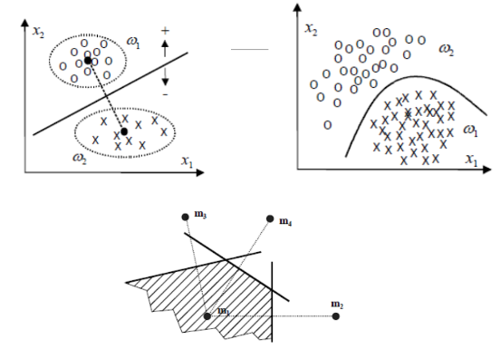
Суть метода
Дискриминантный анализ используется для принятия решения о том, какие переменные различают (дискриминируют) две или более возникающие совокупности (группы).

Slide 3
Обучение классификации
Нужно найти математическое правило, для определения принадлежности нового объекта одному из классов.
ω в простейшем случае принимает только 2 значения.
Правило вырабатывается на основе анализа информации о выборке объектов, для каждого из которых известно, к какому классу он принадлежит.
Данные должны содержать несколько числовых переменных и как минимум 1 классифицирующую(категориальную) переменную.
x_{i}ω_{i} — Х
ω_{i} - классификация

Slide 4
Обучение с учителем
Это направление объединяет алгоритмы и методы построения моделей на основе множества примеров. Иными словами, алгоритм должен работать с обучающей выборкой(учителем), где содержится не только вектор независимых переменных (атрибутов, признаков), но и значение, которое должна выдавать модель после обучения. Разность между целевым и фактическим выходами модели называется ошибкой обучения, которая минимизируется в процессе обучения. Значение выходной ошибки затем используется для вычисления коррекций параметров модели на каждой итерации обучения.

